Slide 1

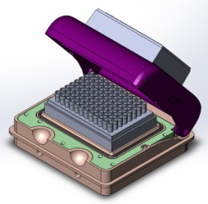
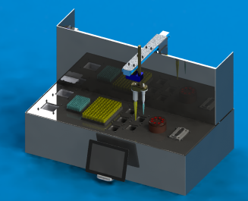
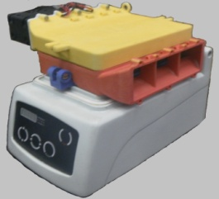
Московский государственный технический университет имени Н.Э. Баумана
Кафедра Э-5 «Вакуумная и компрессорная техника»
ПРИМЕНЕНИЕ АДДИТИВНЫХ ТЕХНОЛОГИЙ ПРИ РАЗРАБОТКЕ ОБРАЗЦОВ НОВОЙ ТЕХНИКИ
Чернышев А.В.
д.т.н., профессор
МГТУ им. Н.Э.Баумана

Slide 2
Блок-схема алгоритма проведения НИОКР
 |  | НИР
Обзор и анализ вариантов, выбор прототипа |  | Разработка ТЗ |  | Патентные исследования
Обзор состояния вопроса и выбор метода исследования рабочих процессов |  | Определение направления совершенствования прототипа |  | Обзор теоретического методов исследования
Этап рекомендованного применения методов математического моделирования и проведения численного эксперимента |  | Разработка конструктивной схемы
 |  | Разработка расчетной схемы
 |  | Разработка мат. модели, алгоритма и программы расчета рабочих характеристик
 |  | Проведение численного эксперимента
Этап возможного применения AF-технологии |  | Изготовление прототипа (макетного образца)
 |  | Физический эксперимент
 |  | ОКР
 |  | Разработка КД |  | Корректировка КД
Доработка опытного образца |  | Изготовление опытного образца
 |  | Испытания опытного образца
 |  | Приемочные испытания опытного образца
 |  | Изготовление установочной серии
Московский государственный технический университет имени Н.Э. Баумана
Кафедра Э-5 «Вакуумная и компрессорная техника»
Notes:
Меньше текста

Slide 3
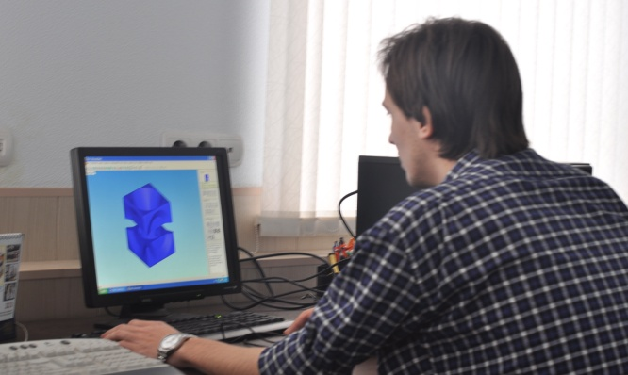
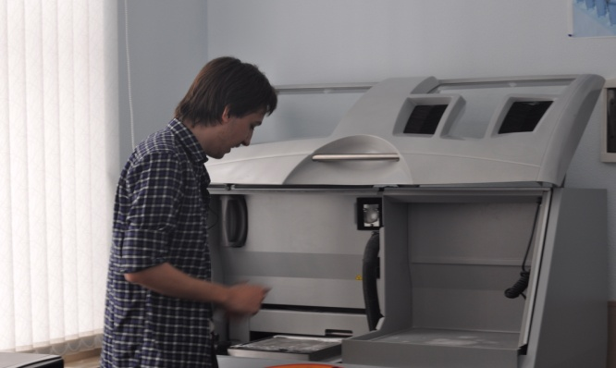
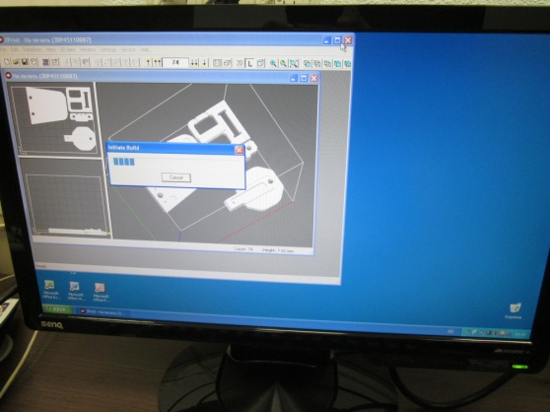
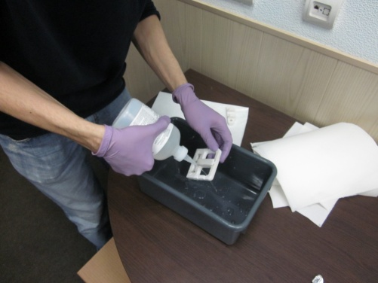
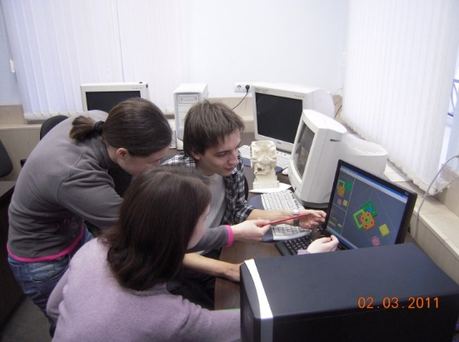
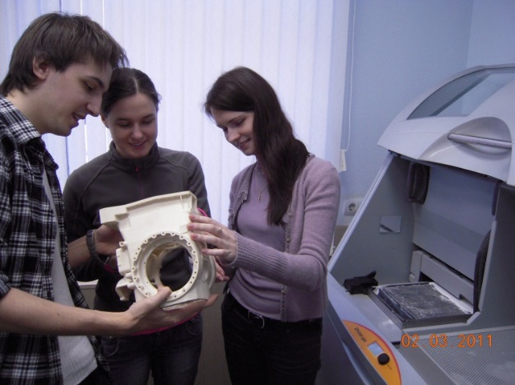
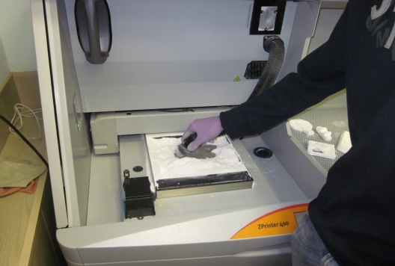
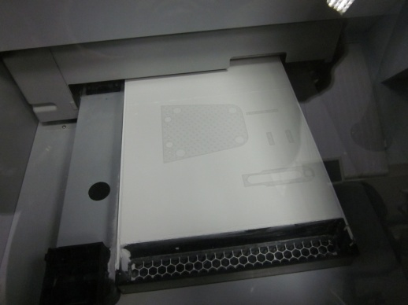
Лаборатория аддитивных технологий, 3D моделирования и прототипирования кафедры Э-5 МГТУ им. Н.Э. Баумана
Московский государственный технический университет имени Н.Э. Баумана
Кафедра Э-5 «Вакуумная и компрессорная техника»

Slide 4
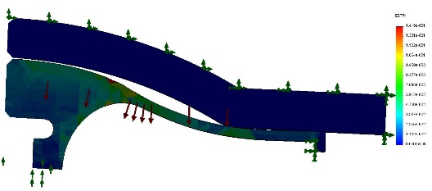
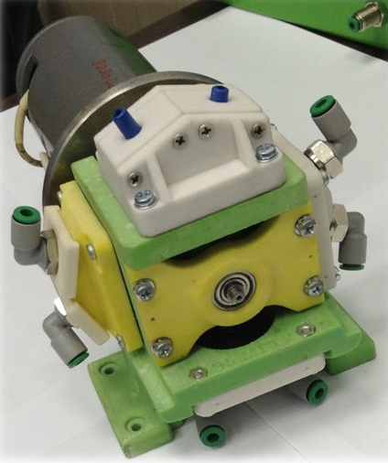
Опыт создания образцов новой техники с применением аддитивных технологий
РАЗРАБОТКА МЕМБРАННОГО МИКРОВАКУУМ-КОМПРЕССОРА
Московский государственный технический университет имени Н.Э. Баумана
Кафедра Э-5 «Вакуумная и компрессорная техника»

Slide 5
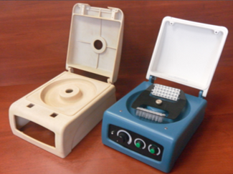
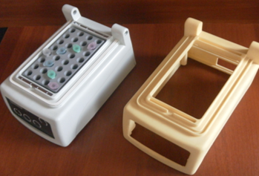
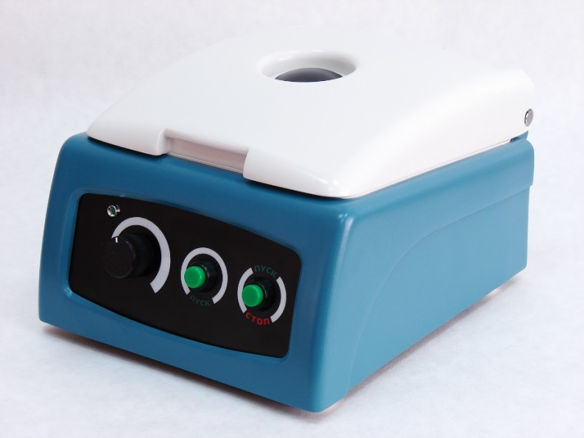
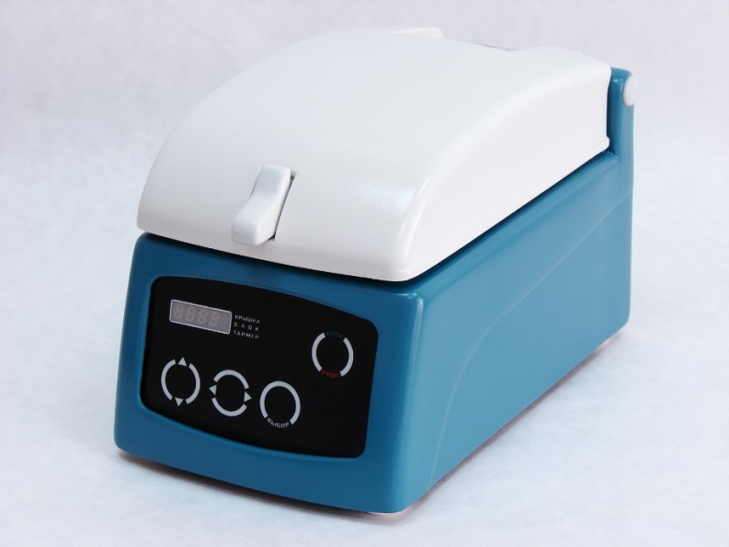
Опыт создания образцов новой техники с применением аддитивных технологий
2. РАЗРАБОТКА ВСПОМОГАТЕЛЬНОГО ОБОРУДОВАНИЯ ДЛЯ
МОЛЕКУЛЯРНО-ГЕНЕТИЧЕСКИХ ИССЛЕДОВАНИЙ
Микроцентрифуга
Циклотемп-903
(Введена в реестр изделий медицинского назначение. Серийно производится)
Твердотельный термостат
Циклотемп-303
(Введена в реестр изделий медицинского назначения. Серийно производится)
Московский государственный технический университет имени Н.Э. Баумана
Кафедра Э-5 «Вакуумная и компрессорная техника»

Slide 6
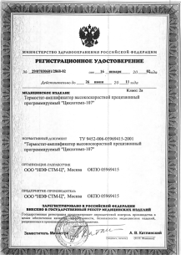

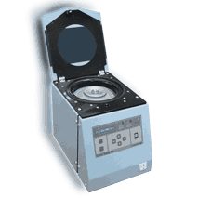
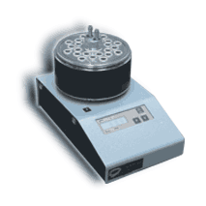

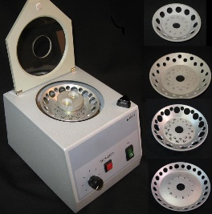
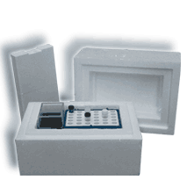
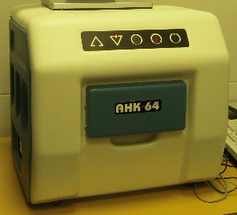
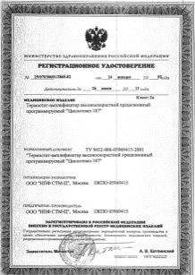
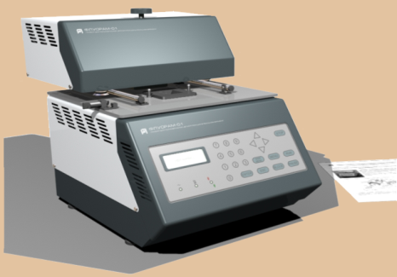

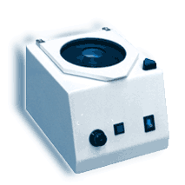
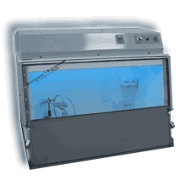
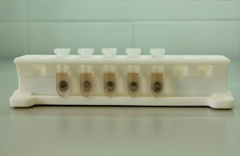
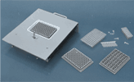
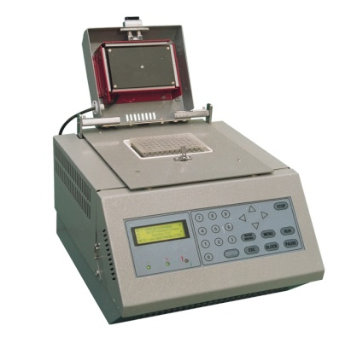
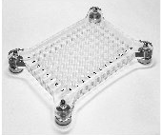
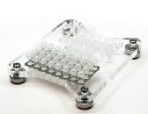
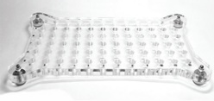
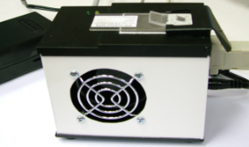
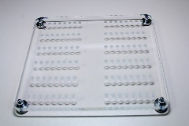
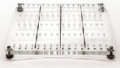
Опыт создания образцов новой техники с применением аддитивных технологий
3. КОМПЛЕКТ ОБОРУДОВАНИЯ ДЛЯ ПЦР-ДИАГНОСТИКИ
(разработка МГТУ им. Н.Э. Баумана)
Московский государственный технический университет имени Н.Э. Баумана
Кафедра Э-5 «Вакуумная и компрессорная техника»

Slide 7
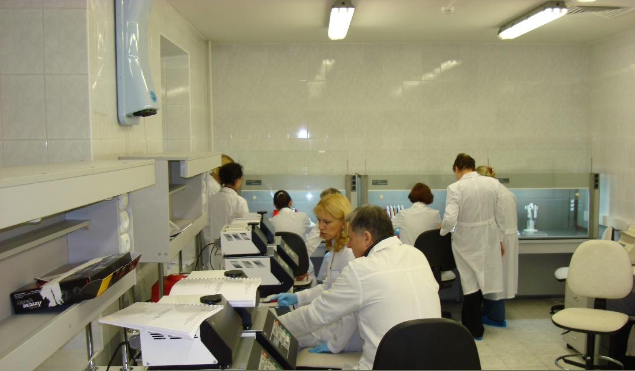
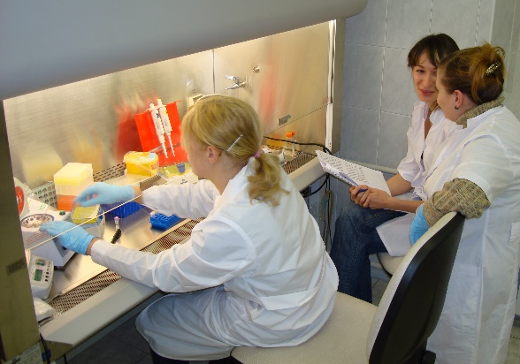
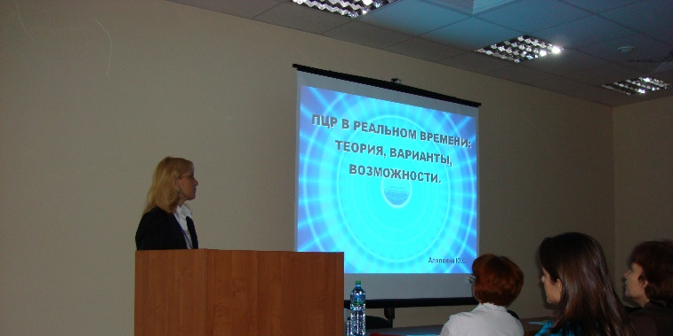
Всероссийский научно-методический семинар по применению ПЦР в реальном времени во фтизиатрии (ЗАО «Синтол» г. Москва)
Московский государственный технический университет имени Н.Э. Баумана
Кафедра Э-5 «Вакуумная и компрессорная техника»

Slide 8

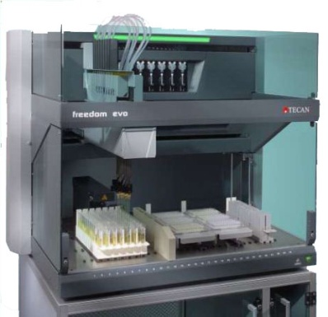
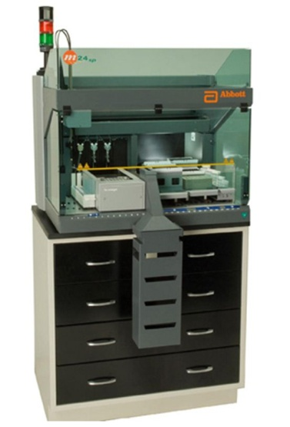
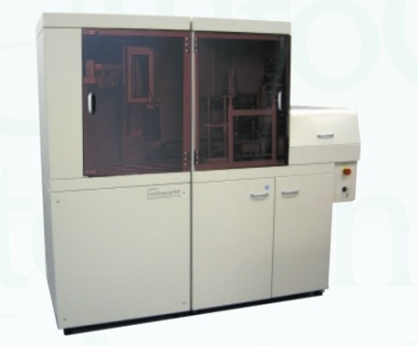
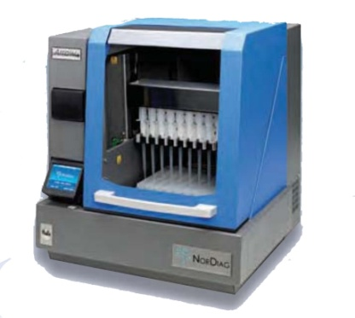
Разработка автоматизированного комплекса пробоподготовки
2010
Tecan Freedom
EVO 100
The AutoGenprep 965
NorDiag
Arrow
Abbott m24sp
Цена, руб. (В ценах 2014 г.) | 540 510 – 6 172 200
Вес, кг | 22 – 580
Время пробоподготовки стандартного 96-луночного планшета, ч | 1,35 – 10
Московский государственный технический университет имени Н.Э. Баумана
Кафедра Э-5 «Вакуумная и компрессорная техника»

Slide 9
Операции для автоматизации
Сорбция (сепарация, осаждение)
Промывка (перемешивание)
Инкубация (нагрев)
Концентрирование
Сепарация
Методы перемешивания
Методы сепарации
Ультразвук
Центрифугирование
Электромагнитное поле
Вакуумная сепарация
Инерциальный метод
Магнитное осаждение
Московский государственный технический университет имени Н.Э. Баумана
Кафедра Э-5 «Вакуумная и компрессорная техника»

Slide 10


3D модель автоматизированного комплекса пробоподготовки
Московский государственный технический университет имени Н.Э. Баумана
Кафедра Э-5 «Вакуумная и компрессорная техника»
Notes:
Добавить пояснения где и что

Slide 11
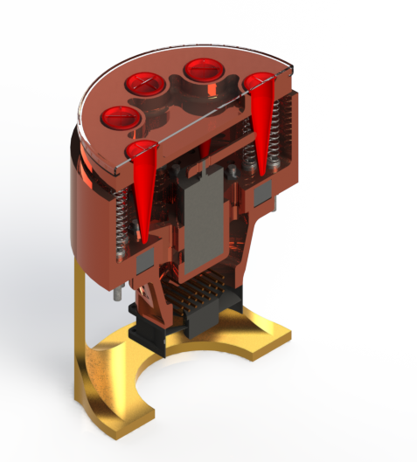
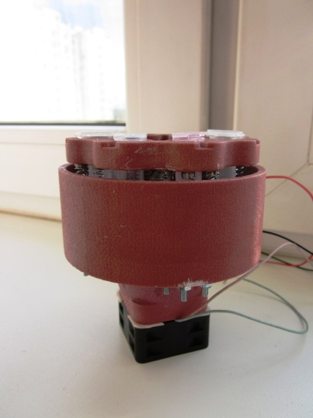
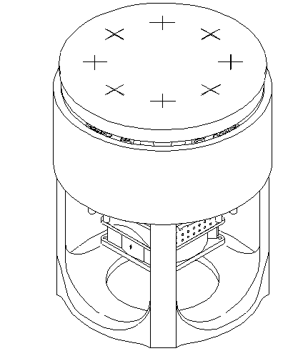
Блок перемешивания, инкубации, сепарации
2010
3D модель блока
AF прототип блока
Московский государственный технический университет имени Н.Э. Баумана
Кафедра Э-5 «Вакуумная и компрессорная техника»

Slide 12

Исследование рабочих процессов и создание блока вакуумной сепарации ДНК
Цель работы:
экспериментальное и расчетно-теоретическое исследование двухфазного нестационарного течения жидкости и создание блока вакуумной сепарации ДНК
Московский государственный технический университет имени Н.Э. Баумана
Кафедра Э-5 «Вакуумная и компрессорная техника»

Slide 13
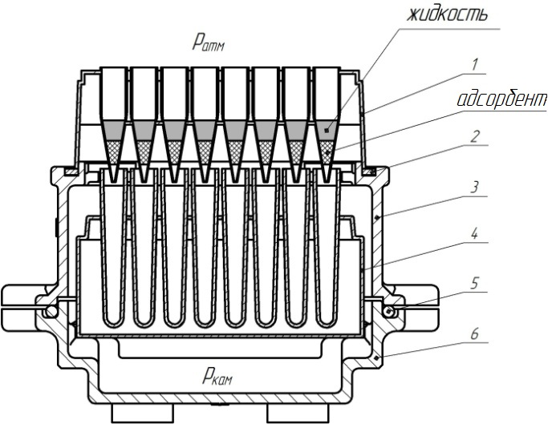
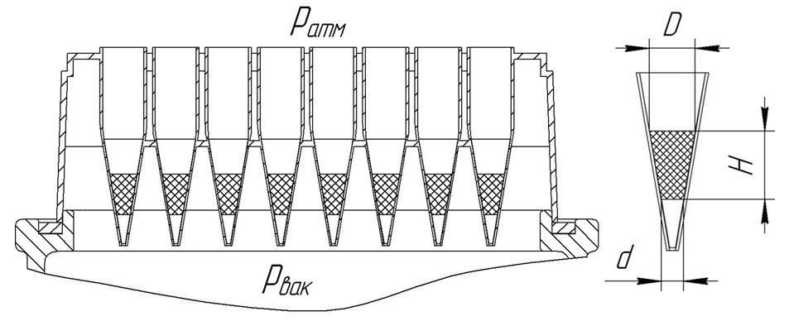
Блок вакуумной сепарации
Общий вид
Планшет с микропробирками;
Уплотнение;
Верхняя часть камеры;
Основание с приемными микропробирками;
Резиновое кольцо;
Нижняя часть камеры.
Отжиг праймеров
Синтез цепи ДНК
Московский государственный технический университет имени Н.Э. Баумана
Кафедра Э-5 «Вакуумная и компрессорная техника»

Slide 14
Математическая модель процесса течения двухфазной смеси
Допущения:
Течение изотермическое.
Жидкость несжимаема
Принимается вязкостный коэффициент сопротивления пористого тела:
В качестве жидкости принимается вода, в качестве газа – воздух.
Газ принимается несжимаемым.
Пористое тело состоит из изотропного материала.
Вязкость жидкости и газа постоянны.
Принимается стандартная модель k-ε турбулентности.
Вода считается не смачивающей стенки ячейки. Угол смачивания принимается равным 45°.
Московский государственный технический университет имени Н.Э. Баумана
Кафедра Э-5 «Вакуумная и компрессорная техника»

Slide 15
Математическая модель процесса течения двухфазной смеси
Уравнения движения для фазовой области:
Уравнения Навье-Стокса
Уравнение неразрывности:
Уравнения k-ε турбулентности:
Московский государственный технический университет имени Н.Э. Баумана
Кафедра Э-5 «Вакуумная и компрессорная техника»

Slide 16
Математическая модель процесса течения двухфазной смеси
Уравнения движения для пористой области:
Уравнение Дарси для течения через пористые тела:
где k –абсолютная проницаемость, k_{i} (S_{i}) – относительные фазовые проницаемости
Уравнение неразрывности:
Уравнение суммарной насыщенности:
Уравнения для капиллярного давления
где p_{w} – давление несмачивающей фазы (воды), а P_{a} – давление смачивающей фазы (воздуха). J(S) -функция Леверетта; σ – коэффициент поверхностного натяжения; θ – краевой угол смачивания; m – пористость.
Московский государственный технический университет имени Н.Э. Баумана
Кафедра Э-5 «Вакуумная и компрессорная техника»

Slide 17
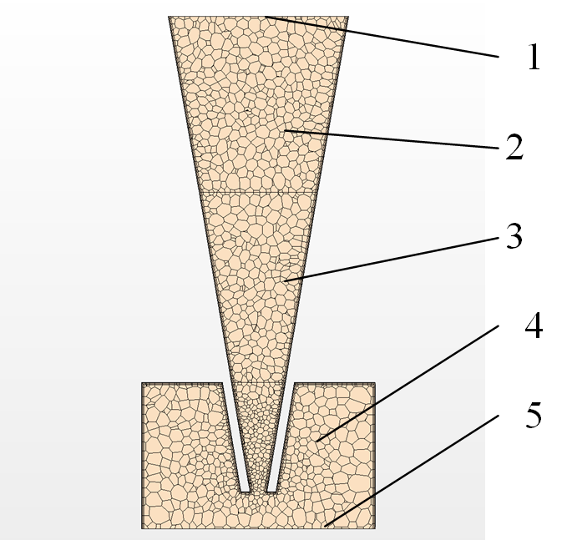
Математическая модель процесса течения двухфазной смеси
Конечно-элементная сетка
расчетной модели (разрез ячейки)
1 – поверхность входа фаз;
2,4 – области фаз над и под пористым телом;
3 – область пористого тела;
5 – поверхность выхода фаз.
Московский государственный технический университет имени Н.Э. Баумана
Кафедра Э-5 «Вакуумная и компрессорная техника»

Slide 18
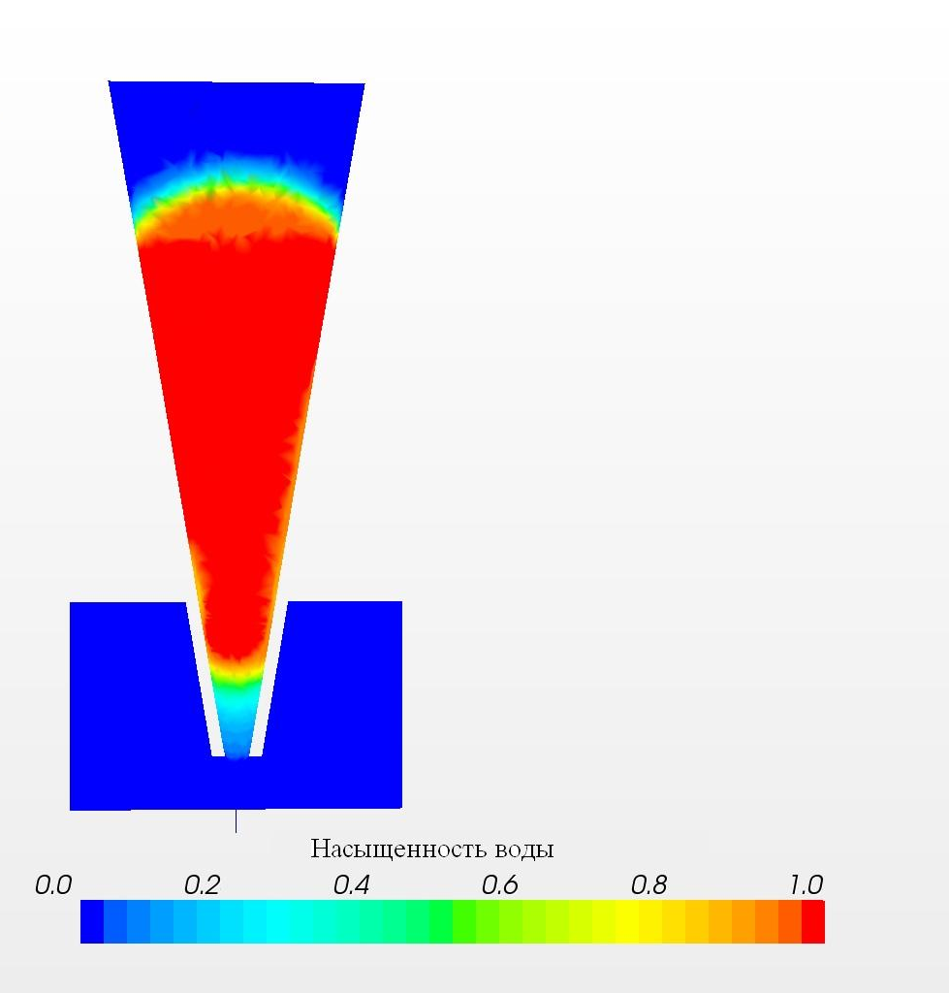
Результаты расчета
Распределение фаз жидкости и воздуха при t=5c.
Условия расчета
Начальное давление в камере
p_{кам}= 730 мм.рт.ст.
Объем прокачиваемой жидкости
(начальные условия насыщенности)
V = 100 мкл.
Итог расчета:
Время прокачки жидкости t=11,5 с
Расход Q=0,009 мл/с
Московский государственный технический университет имени Н.Э. Баумана
Кафедра Э-5 «Вакуумная и компрессорная техника»

Slide 19


Прототип блока вакуумной сепарации
Блочная модель сборки
AF прототип блока вакуумной сепарации
Московский государственный технический университет имени Н.Э. Баумана
Кафедра Э-5 «Вакуумная и компрессорная техника»

Slide 20



Установка вакуумной сепарации ДНК
Московский государственный технический университет имени Н.Э. Баумана
Кафедра Э-5 «Вакуумная и компрессорная техника»

Slide 21
Исследование рабочих процессов и создание блока концентрирования микроколичества реакционных смесей
Цель:
Создание блока концентрирования реакционных смесей с высокими темпами испарения буферного раствора и высокими эксплуатационными характеристиками;
Экспериментальное определение зависимостей потока массы испаряющейся из цилиндра жидкости от параметров процесса испарения.
Рассмотрение способов интенсификации массоотдачи.
Московский государственный технический университет имени Н.Э. Баумана
Кафедра Э-5 «Вакуумная и компрессорная техника»

Slide 22

Схема процесса концентрирования
Схемы течения рабочего газа в рабочей ячейке:
a)параллельно межфазной границе; б)перпендикулярно межфазной границе.
На графиках указано распределение концентрации паров жидкости по высоте пробирки
Московский государственный технический университет имени Н.Э. Баумана
Кафедра Э-5 «Вакуумная и компрессорная техника»

Slide 23
Математическая модель.
Основные зависимости
  Закон диффузии Фика
  Закон Дальтона
  Формула потока смеси со свободной поверхности Стефана
  Вводится диффузионное число Нуссельта
  Коэффициент массоотдачи
Московский государственный технический университет имени Н.Э. Баумана
Кафедра Э-5 «Вакуумная и компрессорная техника»

Slide 24


Результаты расчета
Зависимость массового потока пара в направлении перпендикулярном границе раздела фаз от температуры раствора
Зависимость массового потока пара в направлении перпендикулярном границе раздела фаз от давления над границей
Московский государственный технический университет имени Н.Э. Баумана
Кафедра Э-5 «Вакуумная и компрессорная техника»

Slide 25



Экспериментальный стенд
Экспериментальный образец пневмовакуумной установки для концентрирования химических и молекулярно-биологических образцов с газоструйным насосом
Экспериментальный образец пневмовакуумной установки для концентрирования химических и молекулярно-биологических образцов с пневмонагнетателем
Московский государственный технический университет имени Н.Э. Баумана
Кафедра Э-5 «Вакуумная и компрессорная техника»

Slide 26




Опытный образец блока концентрирования микроколичества реакционных смесей
Московский государственный технический университет имени Н.Э. Баумана
Кафедра Э-5 «Вакуумная и компрессорная техника»

